Slide 1
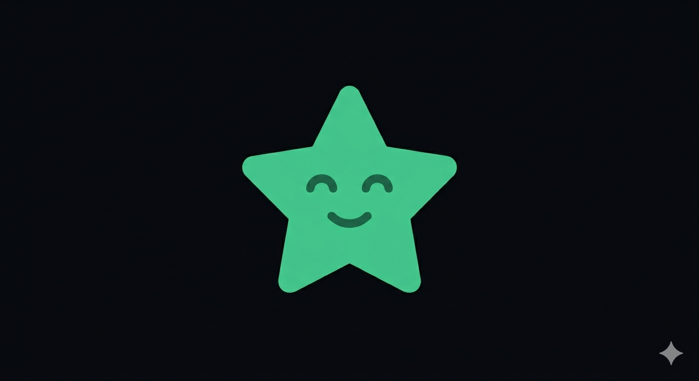
PROYECTO FINAL
Plotea
Una red social de cine y series pensada como alternativa a Letterboxd: mas intuitiva, mas rapida y hecha como una app que yo mismo usaria.
Presentacion breve del trabajo
Concepto, dificultades, mejoras y aprendizajes
Plotea / Portada
1

Slide 2
INTRODUCCION
Plotea nace de una necesidad real de uso.
Mas intuitiva
La idea surge del cansancio con Letterboxd: una experiencia poco intuitiva, con caidas o lentitud en algunos momentos y sin soporte para series. El objetivo era construir una app social de cine que resultara mas clara, mas rapida y realmente util para el dia a dia.
Reducir friccion para registrar, descubrir y compartir contenido.
Mas rapida
Mejor respuesta y menos sensacion de bloqueo en el uso diario.
En resumen: no era solo copiar una app existente, sino resolver problemas que como usuario notaba de verdad.
Con series
Cubrir una carencia importante de la app de referencia.
Plotea / Introduccion
2

Slide 3
ALCANCE
El proyecto buscaba una experiencia social de cine mas completa.
La referencia no era solo tecnica; tambien era personal. La meta era levantar una base end to end para una app que yo mismo quisiera abrir, usar y seguir mejorando.
Registro
Descubrimiento
Comunidad
Base tecnica
Guardar peliculas y series vistas dentro de una experiencia mas clara.
Encontrar contenido y perfiles con menos friccion de navegacion.
Pensar la app como una red social y no solo como un listado personal.
Montar un proyecto completo con frontend, backend y base de datos.
"Queria hacer una app que yo usaria" fue el criterio que mejor guio las decisiones del producto.
Plotea / Alcance
3

Slide 4
DIFICULTADES
Los mayores bloqueos vinieron de dependencias externas y del entorno.
La complejidad no estuvo solo en programar. Tambien aparecieron problemas de servicios, configuracion entre equipos y la presion de cierre de la ultima semana.
Resend
Entorno tecnico
Ultima semana
Hubo muchas pruebas antes de descubrir que el flujo dependia de pagar un dominio o usar la cuenta con la que se registro el servicio.
Trabajar en varios PCs genero friccion con versiones distintas de Node, ngrok y Expo.
La recta final trajo ansiedad y presion por no saber si se llegaba a tiempo.
Plotea / Dificultades
4

Slide 5
POSIBLES MEJORAS
El siguiente salto esta en el descubrimiento y la comunidad.
Plotea tiene recorrido mas alla del registro basico. Las mejoras imaginadas apuntan a que la app recomiende mejor, conecte mejor a la gente y genere habitos de uso.
Recomendaciones
Roadmap de producto
Sugerencias por director, actor o afinidad entre obras.
Descubrimiento social
Encontrar perfiles a los que seguir y ampliar la comunidad alrededor de gustos compartidos.
Wrapped anual
Un resumen tipo Spotify Wrapped para reforzar retencion y personalidad del usuario.
Noticias de cine
Vision general
Incorporar informacion y actualidad para que la app no dependa solo del contenido ya visto.
Pasar de app funcional a producto vivo y con identidad propia.
Plotea / Mejoras
5

Slide 6
CONCLUSION
El proyecto me hizo crecer de una idea a un desarrollo end to end.
Mas alla del resultado, el aprendizaje principal fue entender mejor como construir un producto completo y avanzar de forma mas ordenada.
Aprendizajes
Plotea valida una idea con sentido real: una app social de cine y series mas intuitiva, con una base tecnica que ya permite seguir iterando y ampliando funciones.
Ir poco a poco.
Desarrollar mucho mas por componentes.
Construir un proyecto end to end.
Testear mas.
Crear base de datos desde codigo.
Diseñar o saber buscar referencias de diseño.
La mayor conclusion no es solo haber terminado, sino haber aprendido a convertir una necesidad personal en producto.
Plotea / Conclusion
6

